Slide 1
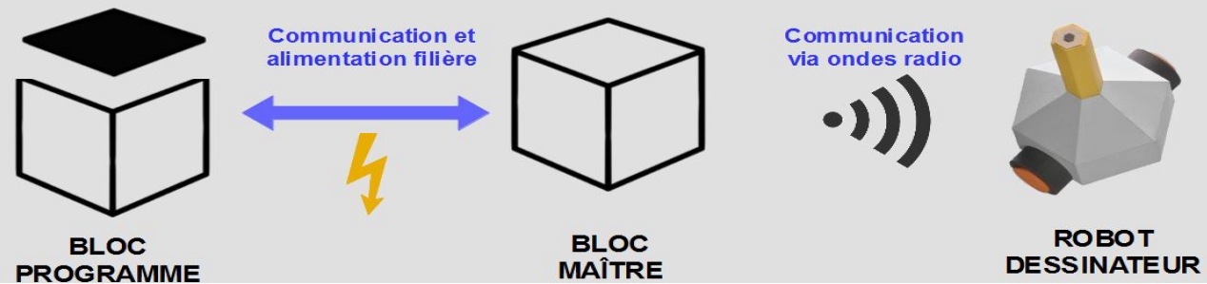
RobotBlocs concevoir un système permettant à des enfants âgés de 6 ans ou plus, sachant lire ou pas, avec des difficultés motrices ou pas, d’apprendre les bases de la programmation et de l’algorithmique

Slide 2
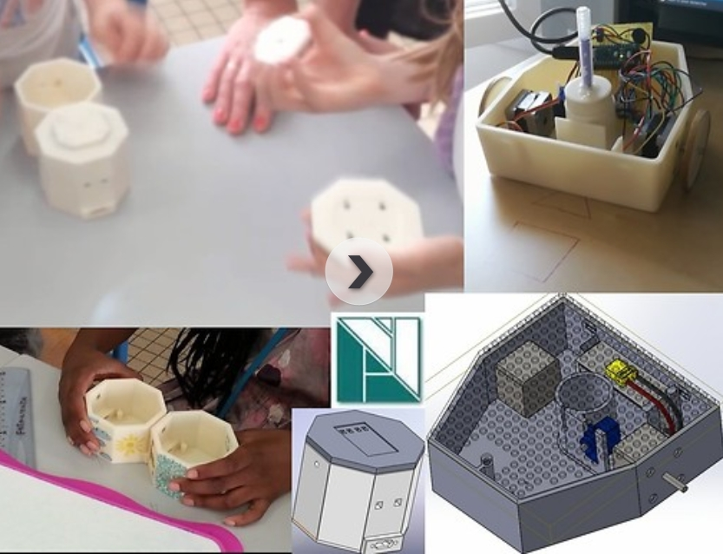
RobotBlocs programmation tangible, par assemblage de blocs, d’un robot traceur

Slide 3
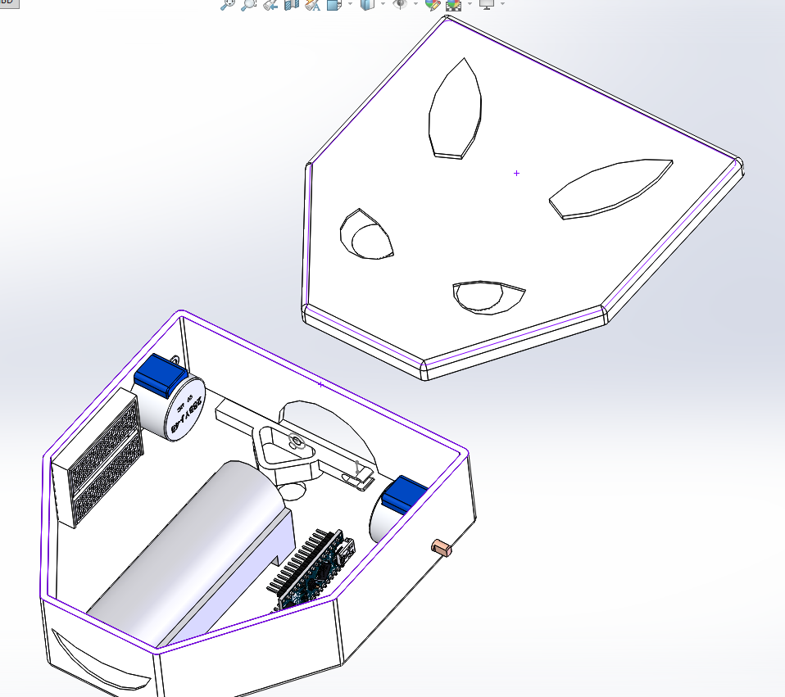
RobotBlocs v2019-2020

Slide 4
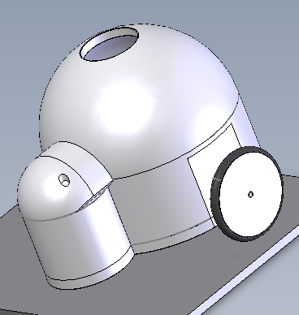
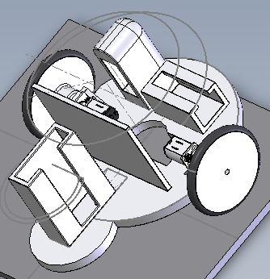
RobotBlocs v2020-2021
RobotTraceur1

Slide 5
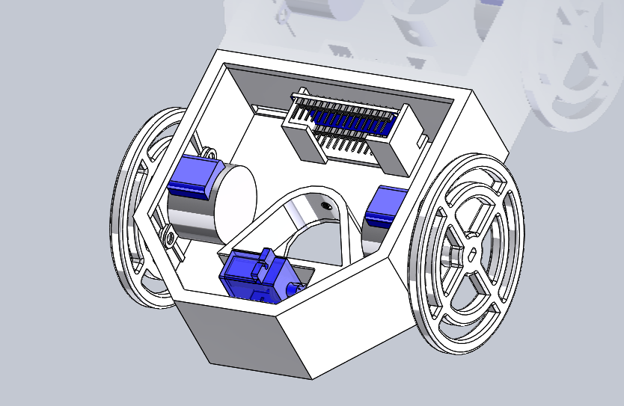
RobotBlocs v2020-2021
RobotTraceur2

Slide 6
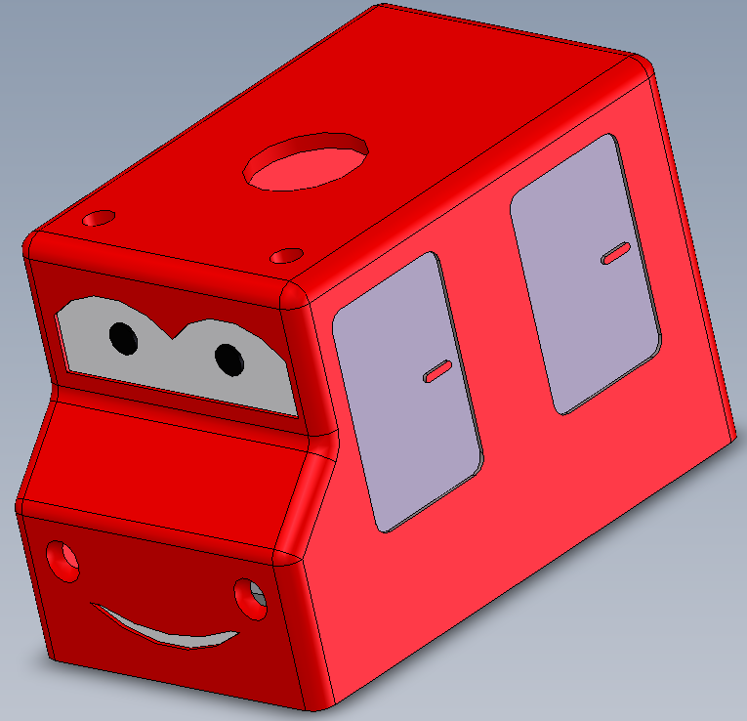
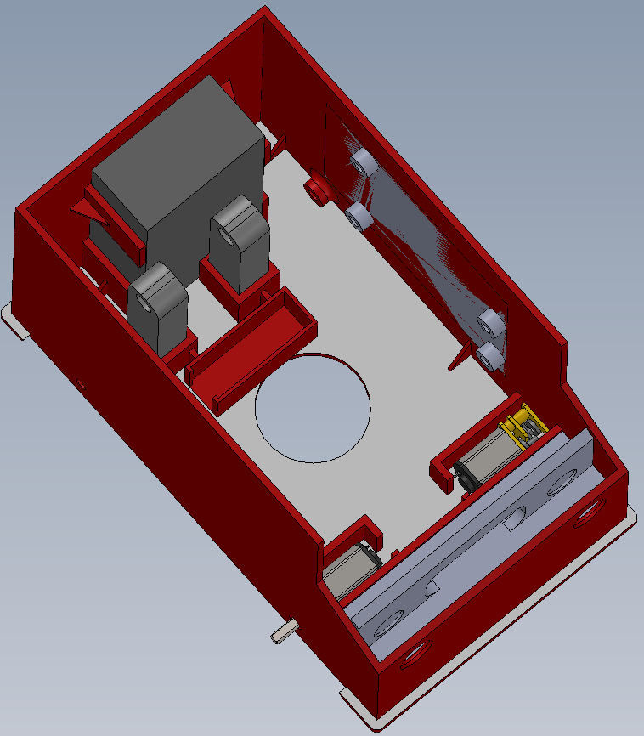
RobotBlocs v2020-2021
RobotTraceur4

Slide 7
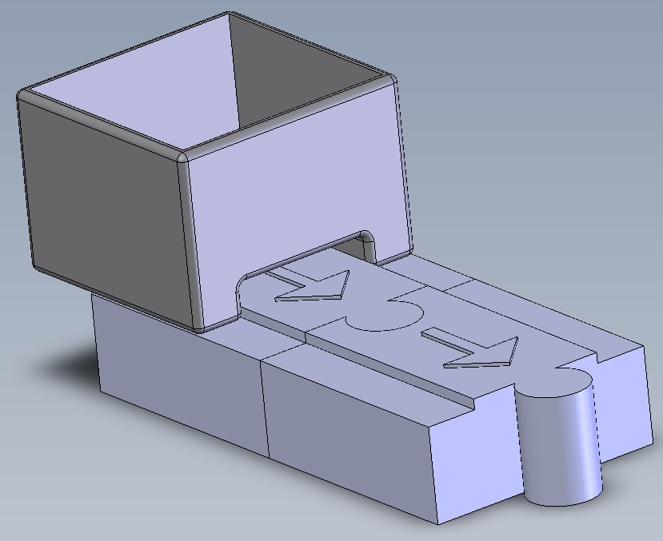
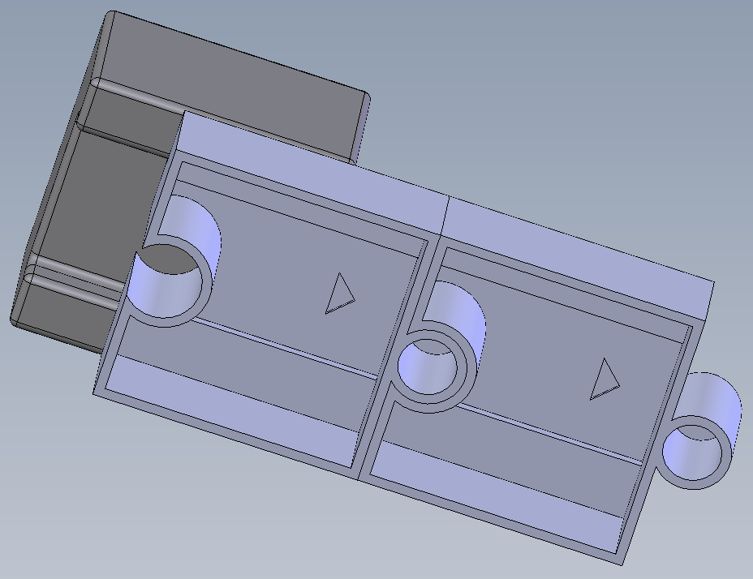
RobotBlocs v2020-2021
BlocsProg1

Slide 8
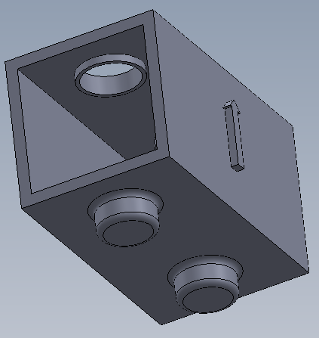
RobotBlocs v2020-2021
BlocsProg2
Les blocsprog s’empilent comme des Lego, et le bloc maître doit glisser verticalement pour lire le code.
Projet original mais loin d’être abouti...

Slide 9
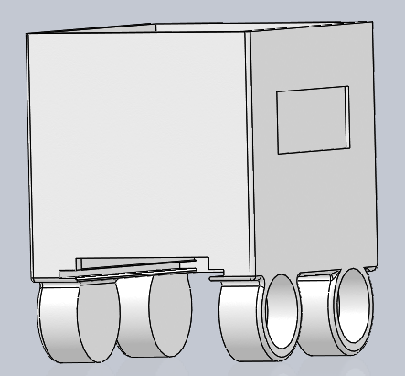
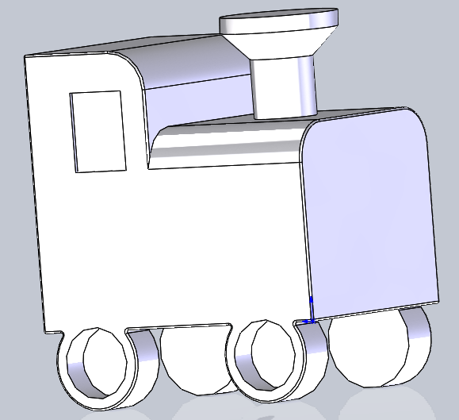
RobotBlocs v2020-2021
BlocsProg3
Les blocsprog (wagons) s’enchaînent par aimantation, jusqu’au bloc maître (locomotive). Projet original mais pas abouti...

